Slide 1

INDICADOR DE RIESGO ELECTORAL (IRE)
PROCURADURÍA GENERAL DE LA NACIÓN
Elecciones regionales de octubre de 2019
Septiembre 06 de 2019
PROCURADURÍA
GENERAL DE LA NACIÓN

Slide 2
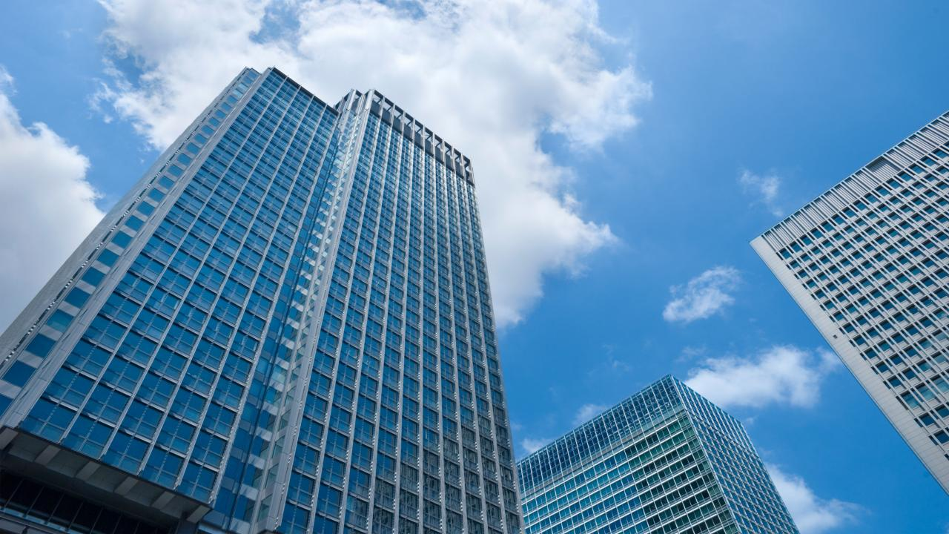

1
Definición
2
Metodología
3
Índice de Riesgo Electoral - IRE
4
Resultados Generales
5
Variables
Agenda
Variables no incluidas
6
7
Acciones iniciadas
8
Anexo municipios

Slide 3

1
¿ Qué es Riesgo electoral?
Son limitados los análisis cuantitativos sobre la temática de Riesgo electoral.
Los análisis indican que debe abordarse desde una perspectiva multidimensional.
El riesgo tiene dos componentes básicos: Amenaza y Vulnerabilidad (Restrepo, 2014)
La amenaza hace referencia a la probabilidad de ocurrencia de un evento que incida en las diferentes etapas de los comicios.
La vulnerabilidad indica el grado de susceptibilidad a pérdidas o daños.
Riesgo Electoral: Son aquellos factores que afectan las elecciones. (PNUD, 2007)

Slide 4
2
Metodología
Municipio en Riesgo
Violencia
Electoral
Contexto
La metodología de riesgo multidimensional se fundamenta en el ejercicio propuesto por Jorge A. Restrepo, en el documento Amenaza y Obstáculos a las elecciones 2014.
La unidad de análisis es el municipio,
El indicador esta compuesto por las siguientes dimensiones:
Vulnerabilidad: Contexto (30) y Electoral (40).
Amenaza: Violencia (30).
Las variables al interior de cada dimensión se ponderan uniformemente, facilitando la interpretación.
El riesgo se cuantifica entre 0 y 1, donde 1 indica mayor riesgo.
Elaboración Grupo Técnico de Gestión de la Información - PGN

Slide 5
3
Índice de Riesgo Electoral (IRE) de la PGN
IRE
Electoral
Trashumancia
Candidatos Investigados - Quejas electorales URIEL - Competencia Electoral
Violencia
Índice de concentración de Víctimas
Contexto
Incidencia del Conflicto Armado
Pobreza Multidimensional
Desempeño fiscal
Abstención – Nulos
Desempeño municipal
Amenaza INTEGRA
Áreas con Cultivos Ilícitos (Coca)
Quejas: PGN - SIM
Alertas tempranas

Slide 6
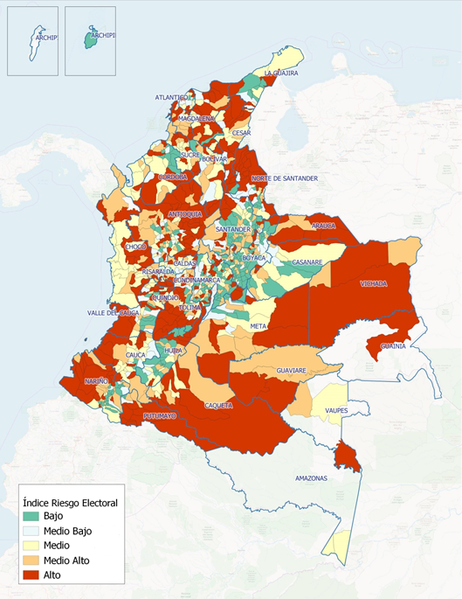
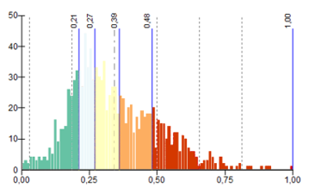
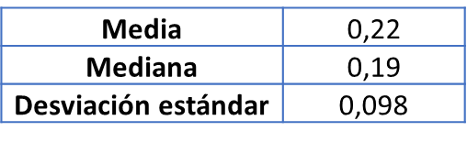
4
Resultados Generales
(1 de 9)
315
municipios con riesgo alto.

Slide 7
4
Resultados Generales
(2 de 9)
Departamento | Municipio | IRE
Nariño | Tumaco | 100,0
Norte de Santander | El Tarra | 96,7
Norte de Santander | Tibú | 96,5
Norte de Santander | Convención | 93,8
Norte de Santander | Sardinata | 92,6
Antioquia | Ituango | 86,7
Nariño | El Charco | 84,8
Norte de Santander | Puerto Santander | 84,6
Antioquia | Tarazá | 83,8
Meta | Lejanías | 82,9

Slide 8
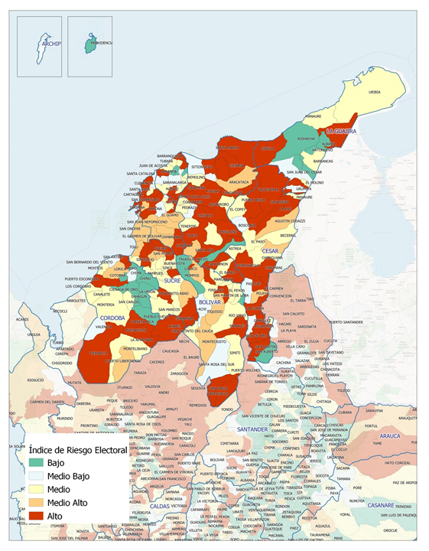
4
Resultados Generales
(6 de 9)
74 Municipios de 193 que componen la región, fueron identificados como categoría alta, es decir el 38%. De estos, los diez con mayor índice de riesgo fueron:
Región Caribe
74
municipios con riesgo alto.
Departamento | Municipio | IRE
Cesar | Curumaní | 77,5
Atlántico | Campo de la Cruz | 76,5
Sucre | Ovejas | 76,2
Atlántico | Piojó | 74,0
Cesar | Pailitas | 73,9
Córdoba | Tierralta | 71,6
Bolívar | Barranco de Loba | 71,3
Cesar | Chimichagua | 70,4
Cesar | La Gloria | 70,4
Atlántico | Suan | 70,2

Slide 9
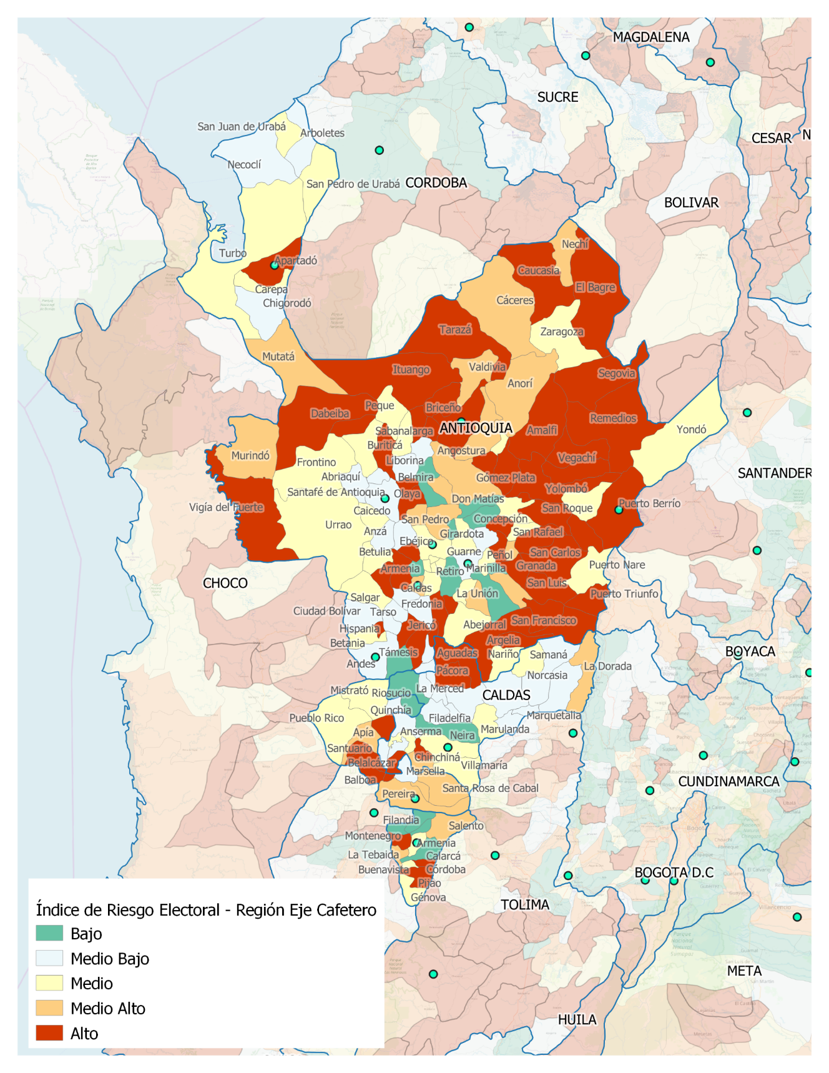
4
Resultados Generales
(4 de 9)
66 Municipios de 178 que componen la región, fueron identificados como categoría alta, es decir el 37%. De estos, los diez con mayor índice de riesgo fueron:
Región Eje Cafetero
66
municipios con riesgo alto.
Departamento | Municipio | IRE
Antioquia | Ituango | 86,7
Antioquia | Tarazá | 83,8
Antioquia | San Francisco | 79,4
Antioquia | Segovia | 78,8
Antioquia | El Bagre | 76,9
Quindío | Pijao | 76,6
Antioquia | Remedios | 75,5
Antioquia | San Luis | 72,6
Antioquia | Uramita | 72,5
Antioquia | Argelia | 71,8

Slide 10
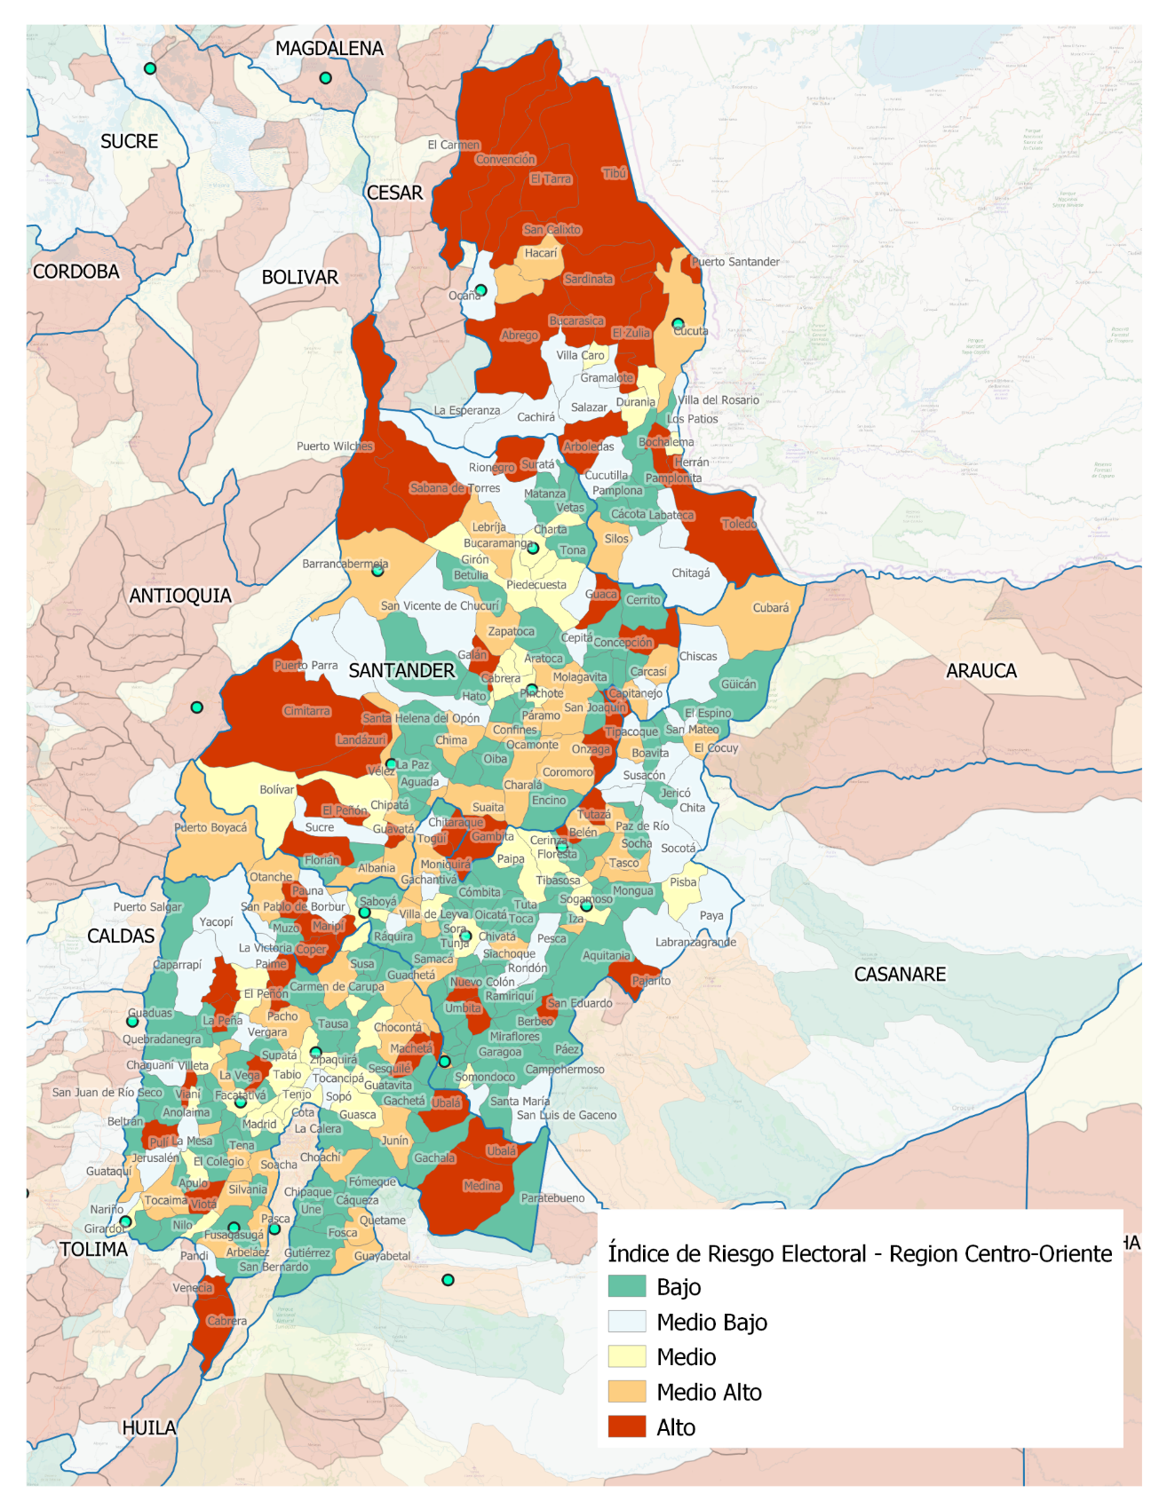
4
Resultados Generales
(8 de 9)
61 Municipios de 366 que componen la región, fueron identificados como categoría alta, es decir el 16%. De estos, los diez con mayor índice de riesgo fueron:
Región
Centro-Oriente
61
municipios con riesgo alto.
Departamento | Municipio | IRE
Norte de Santander | El Tarra | 96,7
Norte de Santander | Tibú | 96,5
Norte de Santander | Convención | 93,8
Norte de Santander | Sardinata | 92,6
Norte de Santander | Puerto Santander | 84,6
Cundinamarca | Cabrera | 74,6
Cundinamarca | La Palma | 70,3
Boyacá | Caldas | 65,5
Norte de Santander | Abrego | 65,5
Boyacá | Maripí | 65,0

Slide 11
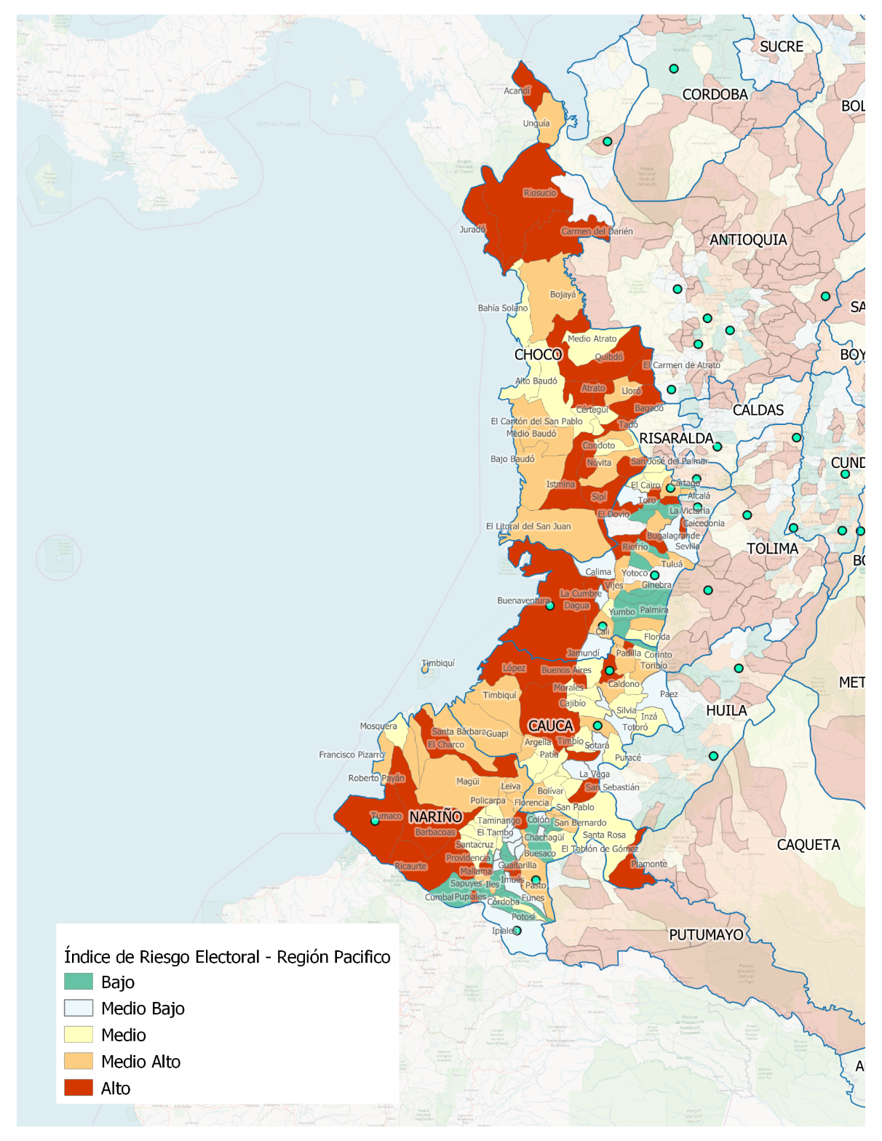
4
Resultados Generales
(3 de 9)
54 Municipios de 175 que componen la región, fueron identificados como categoría alta, es decir el 30%. De estos, los diez con mayor índice de riesgo fueron:
Región Pacífico
54
municipios con riesgo alto.
Departamento | Municipio | IRE
Nariño | Tumaco | 100,0
Nariño | El Charco | 84,8
Chocó | Carmen del Darién | 82,4
Nariño | Barbacoas | 81,4
Nariño | Ricaurte | 80,6
Chocó | Atrato | 76,4
Valle del Cauca | El Dovio | 75,5
Cauca | La Sierra | 75,1
Chocó | Sipí | 73,8
Chocó | San José del Palmar | 73,0

Slide 12
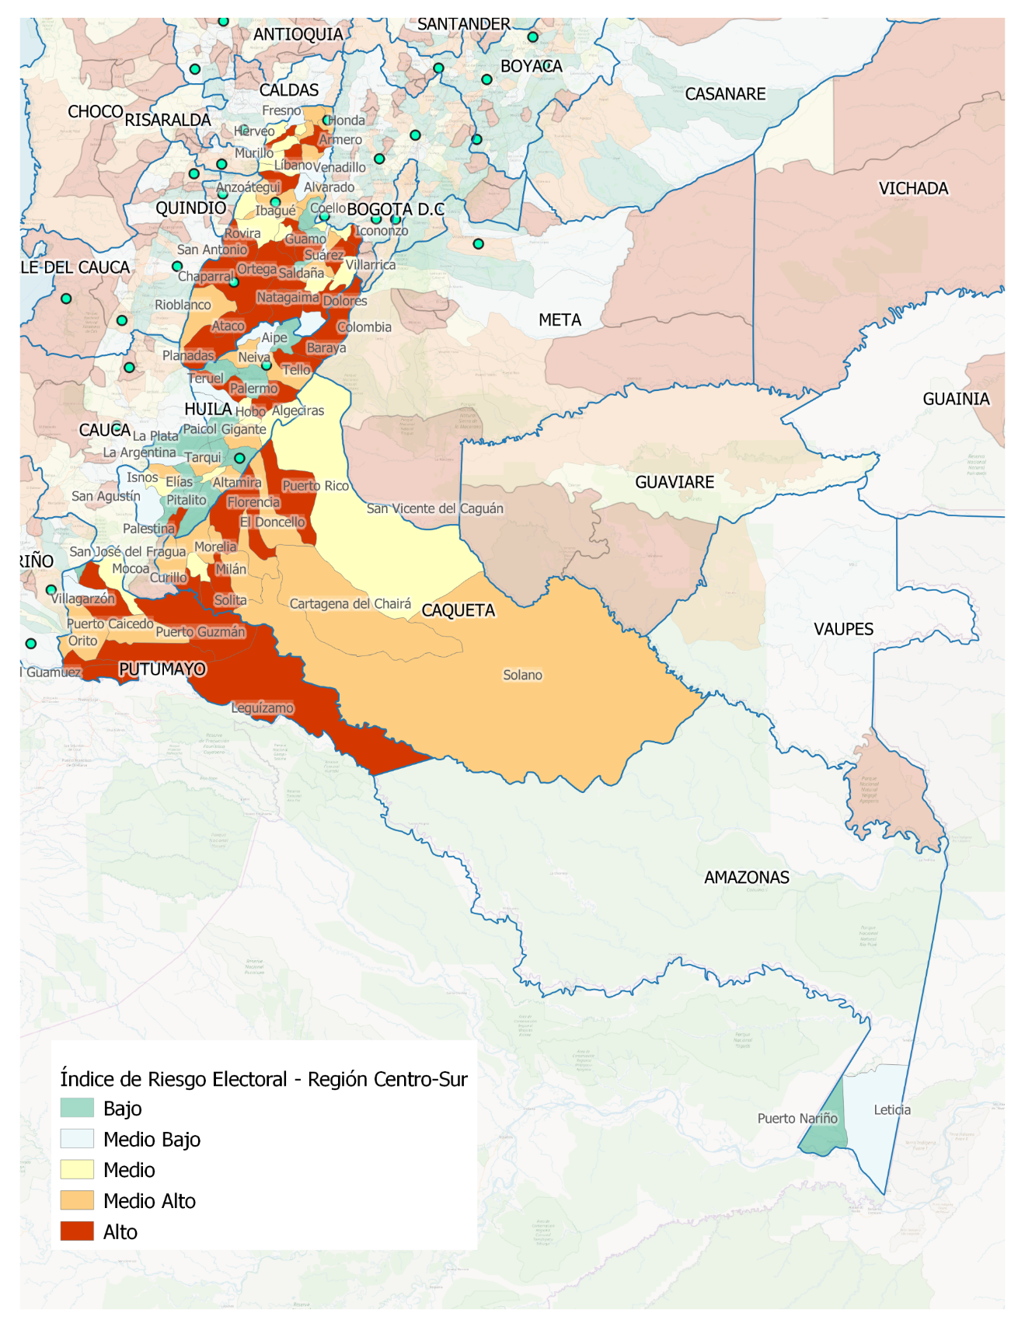
4
Resultados Generales
(5 de 9)
40 Municipios de 115 que componen la región, fueron identificados como categoría alta, es decir el 34%. De estos, los diez con mayor índice de riesgo fueron:
Región Centro-Sur
40
municipios con riesgo alto.
Departamento | Municipio | IRE
Caquetá | Puerto Rico | 79,7
Tolima | Planadas | 73,2
Tolima | Chaparral | 72,3
Tolima | San Antonio | 72,0
Tolima | Ataco | 71,9
Caquetá | Solita | 70,7
Putumayo | Leguízamo | 68,5
Tolima | Coyaima | 68,2
Caquetá | El Paujil | 67,2
Caquetá | Valparaíso | 66,8

Slide 13
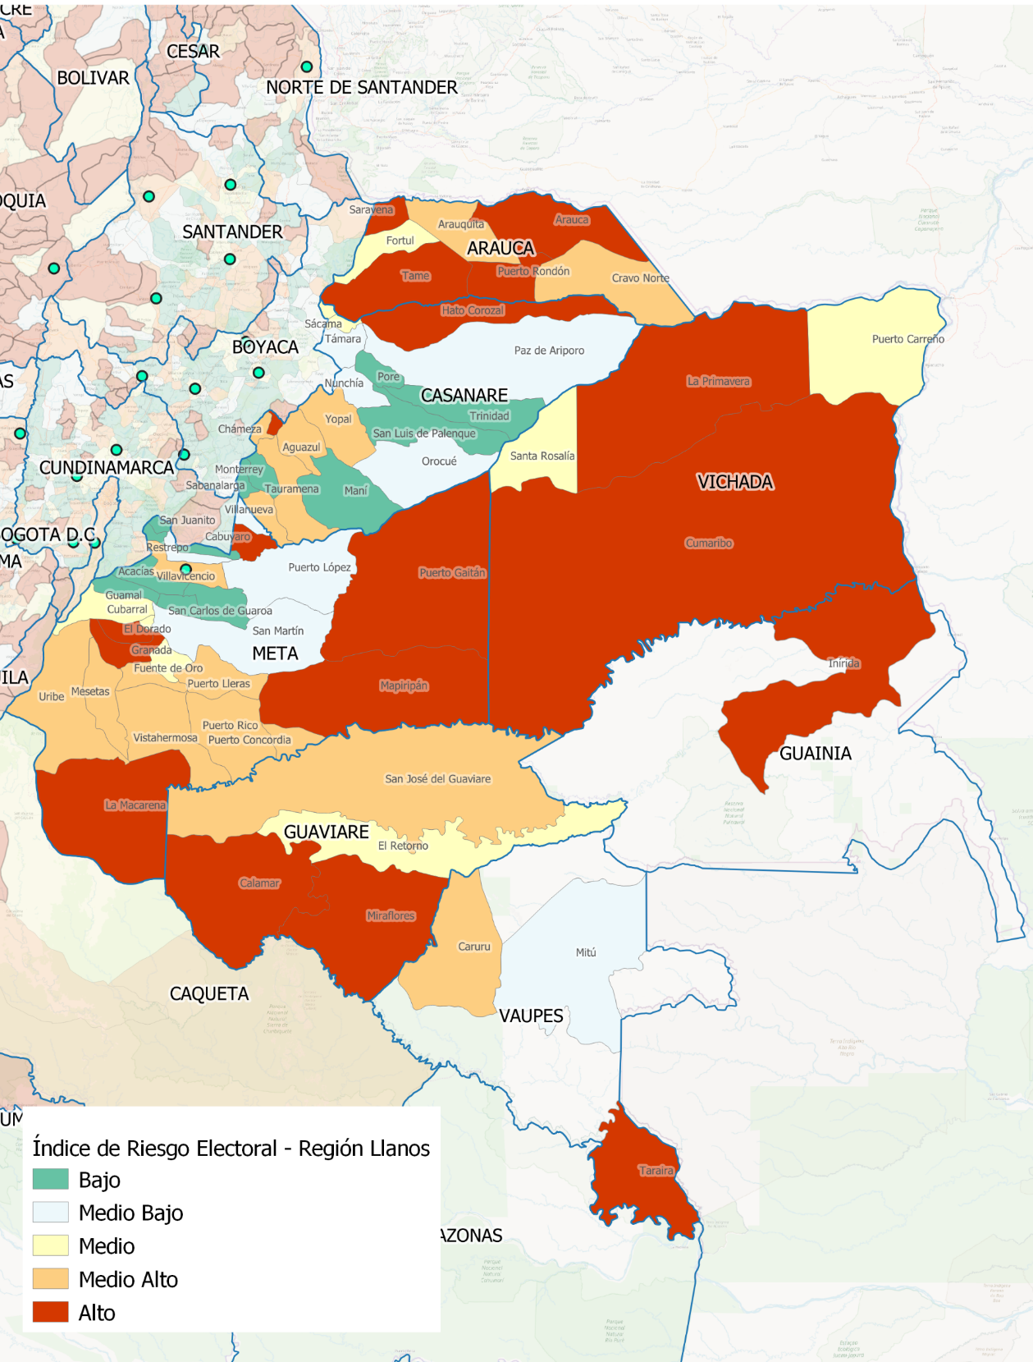
4
Resultados Generales
(7 de 9)
20 Municipios de 67 que componen la región, fueron identificados como categoría alta, es decir el 29%. De estos, los diez con mayor índice de riesgo fueron:
Región Llanos
20
municipios con riesgo alto.
Departamento | Municipio | IRE
Meta | Lejanías | 82,9
Arauca | Puerto Rondón | 79,1
Arauca | Tame | 78,0
Meta | Puerto Gaitán | 77,3
Vaupés | Taraira | 74,7
Guainía | Inírida | 72,4
Arauca | Saravena | 70,7
Meta | La Macarena | 68,0
Arauca | Arauca | 66,4
Vichada | La Primavera | 64,2

Slide 14
4
Departamento | Municipios de Riesgo Alto | Total Municipios del departamento
Antioquia | 48 | 125
Cundinamarca | 20 | 116
Norte de Santander | 18 | 40
Tolima | 18 | 47
Nariño | 17 | 64
Magdalena | 16 | 30
Bolívar | 15 | 46
Boyacá | 14 | 123
Cauca | 14 | 42
Valle del Cauca | 12 | 42
Cesar | 11 | 25
Chocó | 11 | 30
Sucre | 10 | 26
Atlántico | 9 | 23
Córdoba | 9 | 30
Santander | 9 | 87
Caquetá | 8 | 16
Putumayo | 8 | 13
Meta | 7 | 29
Risaralda | 7 | 14
Huila | 6 | 37
Quindío | 6 | 12
Arauca | 5 | 7
Caldas | 5 | 27
La Guajira | 4 | 15
Casanare | 2 | 19
Guaviare | 2 | 4
Vichada | 2 | 4
Guainía | 1 | 1
Vaupés | 1 | 3
Amazonas | 0 | 2
Archipiélago de San Andrés | 0 | 1
Total | 315 | 1101
Resultados Generales (9 de 9)
!
Antioquia, Cundinamarca, Norte de Santander, Tolima y Nariño son los departamentos con mayor número de municipios en riesgo electoral.

Slide 15
5
Variables
ELECTORAL
Variable | Fuente | Descripción
Trashumancia Electoral | Registraduría Nacional del Estado Civil Consejo Nacional Electoral, DANE, ADRES, DNP, ANSPE. Cálculos: OPLA – PGN | Inscripción de cédulas para votar en un lugar distinto a aquel en el que se reside. “Trasteo de Votos”. Resolución 215 de 2007.
Candidatos Investigados | Sistema de Información Misional (SIM) – PGN | Número de candidatos para alcaldía y concejo investigados (etapa probatoria, pliego de cargos)
Abstención – Nulos | Misión de Observación Electoral (MOE) | Abstención: No participación en la votación de quienes tienen derecho a ello. Nulos: Voto mal realizado en una elección.
Competencia electoral | Registraduría Nacional del Estado Civil. | Número de candidatos inscritos en un municipio. Existe riesgo cuando hay un único candidato.
Quejas Electorales URIEL | Ministerio del Interior | Información sobre quejas por delitos e irregularidades que afecten el normal desempeño de las elecciones.
Elaboración Grupo Técnico de Gestión de la Información - PGN

Slide 16
5
Variables
VIOLENCIA
Variable | Fuente | Descripción
Amenaza | Índice obtenido de INTEGRA – PGN, a partir de la elaboración de la Unidad para la Atención y la Reparación Integral a las Víctimas. | Índice de riesgo de victimización (IRV): Incluye dimensiones de Amenaza, victimización y vulnerabilidad.
Índice de Concentración de Víctimas (ICV) | Unidad para Atención y Reparación Integral a las Víctimas | Número de víctimas en el municipio dividido por la población total del municipio.
Índice de Incidencia del Conflicto Armado (IICA) | Grupo de Proyectos Especiales – DNP | Clasificación de municipios según su afectación por conflicto armado en Colombia (Acciones armadas, homicidios, secuestro, minas antipersonas, desplazamiento forzado y cultivo de coca).
Área de Cultivos de Coca | SIMCI/UNODC – Observatorio de Drogas de Colombia. | Hectáreas cultivadas de coca por municipio
Alertas tempranas | Defensoría | Analiza la amenaza y vulnerabilidad del territorio bajo dos enfoques: i) escenarios de riesgo derivados del orden público y las condiciones de confrontación armada, y, ii) derecho de participación política. Así mismo, incluye un componente de presencia de grupos armados ilegales.
Elaboración Grupo Técnico de Gestión de la Información - PGN

Slide 17
5
Variables
CONTEXTO
Variable | Fuente | Descripción
Índice de Pobreza Multidimensional | DANE-DNP | Recolecta información sobre diferentes dimensiones y variables del bienestar de los hogares. Se incluyen variables relacionadas con las condiciones educativas del hogar, las condiciones de la niñez y juventud, trabajo, salud y acceso a servicios públicos domiciliarios y condiciones de la vivienda.
Índice de Desempeño Fiscal | DNP | Mide y analiza el desempeño fiscal de las Entidades Territoriales con base en las ejecuciones presupuestales reportadas en el Formulario Único Territorial (FUT) de cada vigencia.
Medición de Desempeño Municipal (MDM) | DNP | Mide, compara y ordena los municipios según su desempeño integral entendido como la capacidad de gestión y resultados de desarrollo.
Número de quejas radicadas. | SIM | Mide el número de quejas totales recibidas por la Procuraduría General de la Nación.
Elaboración Grupo Técnico de Gestión de la Información - PGN

Slide 18
6
Variables No Incluidas
Electoral | Violencia
Transparencia: No se dispone cobertura de datos para todos los municipios. Última fecha de datos 2016. | Minería Ilegal: No se dispone de información reciente discriminada con el área correspondiente.
Partidos Políticos: No se dispone de las preferencias electorales para todos los municipios. No se evidencian necesariamente correlaciones. | Homicidios: No es posible seleccionar los casos asociados con violencia electoral. (Observatorio del Delito, Policía Nacional)
Mapa de Riesgo de Corrupción: Policía Nacional. No tiene niveles de desagregación requeridos. | Presencia de Grupos Armados Ilegales: Recogida en las variables ICV e IICA.
 | Desplazamiento: Incluido en la Variable AMENAZA.
 | Sistema de Alertas Tempranas (SAT) de la Defensoría: No disponible. (Última base a 2013).
Elaboración Grupo Técnico de Gestión de la Información - PGN

Slide 19
7
Acciones iniciadas
Se conformó un Grupo de garantías de seguridad para aspirantes a cargos de elección popular
El Puesto de Mando, Monitoreo y Control, operado desde Bogotá
Invitación a presidencia a participar de estrategia de seguimiento a la situación de riesgo de líderes y lideresas sociales y políticos, personas defensoras de derechos humanos y sus organizaciones en el marco del calendario electoral
Estudios de seguridad por parte de la Procuraduría a candidatos amenazados en 7 departamentos con alto riesgo electoral

Slide 20
8
Anexo municipios en riesgo
(1 de 8)
Departamento | Municipio | Contexto | Violencia | Amenaca | Riesgo Electoral - IRE
Antioquia | Ituango | 39 | 57 | 67 | 87
Antioquia | Tarazá | 47 | 54 | 59 | 84
Antioquia | San Francisco | 44 | 39 | 67 | 79
Antioquia | Segovia | 46 | 43 | 61 | 79
Antioquia | El Bagre | 43 | 47 | 59 | 77
Antioquia | Remedios | 42 | 43 | 61 | 75
Antioquia | San Luis | 40 | 38 | 62 | 73
Antioquia | Uramita | 45 | 35 | 61 | 73
Antioquia | Argelia | 44 | 36 | 60 | 72
Antioquia | Granada | 34 | 31 | 69 | 70
Antioquia | Yarumal | 30 | 42 | 61 | 67
Antioquia | Buriticá | 51 | 15 | 63 | 66
Antioquia | Armenia | 42 | 14 | 71 | 65
Antioquia | Caucasia | 41 | 32 | 56 | 65
Antioquia | Toledo | 38 | 29 | 61 | 64
Antioquia | San Rafael | 40 | 23 | 63 | 63
Antioquia | San Carlos | 36 | 28 | 61 | 63
Antioquia | Vegachí | 41 | 14 | 67 | 62
Antioquia | Concepción | 41 | 9 | 68 | 60
Antioquia | Amalfi | 36 | 21 | 63 | 59
Antioquia | Apartadó | 28 | 36 | 56 | 59
Antioquia | Yalí | 47 | 9 | 62 | 58
Antioquia | Vigía del Fuerte | 52 | 52 | 25 | 57
Antioquia | Montebello | 36 | 12 | 66 | 57
Antioquia | Heliconia | 41 | 6 | 66 | 56
Antioquia | San Andrés de Cuerquía | 45 | 48 | 30 | 55
Antioquia | Caracolí | 40 | 5 | 66 | 55
Antioquia | Briceño | 37 | 59 | 27 | 54
Antioquia | Campamento | 48 | 45 | 29 | 54
Antioquia | Mutatá | 45 | 52 | 25 | 54
Antioquia | Santa Bárbara | 35 | 8 | 65 | 53
Antioquia | Olaya | 41 | 9 | 60 | 53
Antioquia | Yolombó | 40 | 7 | 62 | 53
Antioquia | Cisneros | 31 | 9 | 67 | 52
Antioquia | Hispania | 38 | 3 | 65 | 52
Antioquia | San Roque | 36 | 10 | 62 | 52
Antioquia | Cáceres | 47 | 48 | 24 | 51
Antioquia | Sonsón | 31 | 14 | 61 | 51
Antioquia | Anorí | 39 | 54 | 25 | 50
Antioquia | Valdivia | 41 | 51 | 25 | 50

Slide 21
8
Anexo municipios en riesgo
(2 de 8)
Departamento | Municipio | Contexto | Violencia | Amenaca | Riesgo Electoral - IRE
Antioquia | Bello | 17 | 24 | 63 | 50
Antioquia | Puerto Berrío | 33 | 11 | 61 | 50
Antioquia | Nechí | 52 | 39 | 24 | 49
Antioquia | Gómez Plata | 43 | 2 | 59 | 49
Antioquia | Concordia | 36 | 4 | 63 | 49
Antioquia | Támesis | 36 | 4 | 62 | 49
Antioquia | Medellín | 17 | 28 | 59 | 48
Antioquia | Peñol | 31 | 5 | 64 | 48
Arauca | Puerto Rondón | 35 | 50 | 65 | 79
Arauca | Tame | 40 | 52 | 59 | 78
Arauca | Saravena | 33 | 46 | 60 | 71
Arauca | Arauca | 30 | 44 | 59 | 66
Arauca | Cravo Norte | 43 | 43 | 30 | 50
Atlántico | Campo de La Cruz | 54 | 23 | 68 | 76
Atlántico | Piojó | 55 | 25 | 63 | 74
Atlántico | Suan | 48 | 25 | 64 | 70
Atlántico | Puerto Colombia | 21 | 28 | 68 | 59
Atlántico | Malambo | 34 | 25 | 56 | 56
Atlántico | Santa Lucía | 52 | 3 | 60 | 55
Atlántico | Manatí | 48 | 2 | 59 | 52
Atlántico | Barranquilla | 20 | 24 | 63 | 52
Atlántico | Soledad | 25 | 23 | 57 | 49
Bolívar | Barranco de Loba | 57 | 32 | 53 | 71
Bolívar | San Pablo | 47 | 33 | 54 | 66
Bolívar | Cantagallo | 47 | 24 | 56 | 63
Bolívar | Morales | 49 | 21 | 53 | 59
Bolívar | Arjona | 40 | 24 | 57 | 59
Bolívar | Turbaco | 35 | 25 | 59 | 58
Bolívar | Córdoba | 59 | 43 | 26 | 57
Bolívar | Calamar | 54 | 4 | 56 | 55
Bolívar | Arenal | 50 | 17 | 49 | 54
Bolívar | San Fernando | 54 | 0 | 56 | 52
Bolívar | San Estanislao | 46 | 4 | 58 | 51
Bolívar | Villanueva | 50 | 6 | 54 | 51
Bolívar | Cartagena | 22 | 23 | 60 | 50
Bolívar | Cicuco | 47 | 2 | 56 | 49
Bolívar | Zambrano | 53 | 43 | 20 | 49
Boyacá | Caldas | 45 | 22 | 62 | 66
Boyacá | Maripí | 44 | 21 | 63 | 65
Boyacá | Pajarito | 43 | 21 | 57 | 59

Slide 22
8
Anexo municipios en riesgo
(3 de 8)
Departamento | Municipio | Contexto | Violencia | Amenaca | Riesgo Electoral - IRE
Boyacá | Covarachía | 51 | 1 | 62 | 56
Boyacá | Corrales | 33 | 21 | 56 | 52
Boyacá | Sáchica | 32 | 21 | 55 | 51
Boyacá | Chitaraque | 43 | 1 | 62 | 51
Boyacá | Buenavista | 44 | 5 | 58 | 50
Boyacá | Togüí | 40 | 1 | 63 | 50
Boyacá | San Pablo de Borbur | 47 | 3 | 57 | 50
Boyacá | Coper | 45 | 1 | 59 | 50
Boyacá | Cubará | 43 | 41 | 30 | 50
Boyacá | Cerinza | 44 | 1 | 59 | 49
Boyacá | Tutazá | 47 | 1 | 55 | 48
Caldas | Belalcázar | 35 | 27 | 64 | 63
Caldas | La Dorada | 26 | 25 | 61 | 54
Caldas | Villamaría | 22 | 23 | 60 | 50
Caldas | Palestina | 34 | 4 | 65 | 49
Caldas | Pácora | 34 | 2 | 65 | 49
Caquetá | Puerto Rico | 43 | 51 | 59 | 80
Caquetá | Solita | 53 | 27 | 59 | 71
Caquetá | El Paujil | 44 | 31 | 59 | 67
Caquetá | Valparaíso | 48 | 26 | 58 | 66
Caquetá | Curillo | 49 | 49 | 27 | 55
Caquetá | Florencia | 33 | 22 | 58 | 54
Caquetá | Cartagena del Chairá | 44 | 48 | 26 | 50
Caquetá | Solano | 51 | 44 | 23 | 50
Casanare | Recetor | 53 | 16 | 45 | 53
Casanare | Hato Corozal | 37 | 17 | 55 | 52
Cauca | La Sierra | 50 | 7 | 81 | 75
Cauca | Suárez | 49 | 67 | 34 | 72
Cauca | Santander de Quilichao | 38 | 40 | 59 | 69
Cauca | López | 56 | 50 | 25 | 59
Cauca | Villa Rica | 28 | 29 | 57 | 55
Cauca | Puerto Tejada | 27 | 26 | 58 | 53
Cauca | Guapi | 51 | 47 | 24 | 53
Cauca | Timbiquí | 46 | 53 | 23 | 53
Cauca | Mercaderes | 49 | 45 | 25 | 52
Cauca | Argelia | 47 | 52 | 22 | 52
Cauca | Padilla | 39 | 8 | 58 | 50
Cauca | San Sebastián | 47 | 10 | 50 | 49
Cauca | Caloto | 37 | 49 | 28 | 49
Cauca | Caldono | 47 | 41 | 26 | 48

Slide 23
8
Anexo municipios en riesgo
(4 de 8)
Departamento | Municipio | Contexto | Violencia | Amenaca | Riesgo Electoral - IRE
Cesar | Curumaní | 41 | 44 | 64 | 78
Cesar | Pailitas | 43 | 45 | 57 | 74
Cesar | Chimichagua | 51 | 27 | 60 | 70
Cesar | La Gloria | 42 | 39 | 58 | 70
Cesar | Río de Oro | 39 | 27 | 63 | 66
Cesar | Aguachica | 42 | 31 | 55 | 63
Cesar | San Diego | 38 | 24 | 62 | 62
Cesar | Valledupar | 32 | 32 | 56 | 58
Cesar | La Paz | 37 | 17 | 61 | 56
Cesar | San Martín | 39 | 14 | 54 | 50
Cesar | Pueblo Bello | 54 | 33 | 27 | 49
Chocó | Carmen del Darién | 50 | 36 | 69 | 82
Chocó | Atrato | 65 | 16 | 65 | 76
Chocó | Sipí | 56 | 36 | 54 | 74
Chocó | San José del Palmar | 49 | 29 | 63 | 73
Chocó | Bagadó | 50 | 24 | 64 | 70
Chocó | Tadó | 48 | 26 | 58 | 66
Chocó | Medio San Juan | 52 | 23 | 56 | 66
Chocó | Quibdó | 37 | 27 | 62 | 64
Chocó | Río Quito | 60 | 6 | 56 | 60
Chocó | El Carmen de Atrato | 47 | 17 | 54 | 57
Chocó | Juradó | 62 | 22 | 30 | 49
Córdoba | Tierralta | 39 | 48 | 55 | 72
Córdoba | La Apartada | 44 | 31 | 60 | 68
Córdoba | Buenavista | 41 | 29 | 58 | 64
Córdoba | Planeta Rica | 41 | 25 | 56 | 60
Córdoba | Ayapel | 42 | 25 | 54 | 59
Córdoba | San Antero | 36 | 28 | 51 | 54
Córdoba | San Pelayo | 48 | 4 | 56 | 51
Córdoba | Purísima | 46 | 2 | 58 | 51
Córdoba | Puerto Escondido | 50 | 3 | 53 | 49
Cundinamarca | Cabrera | 48 | 40 | 58 | 75
Cundinamarca | La Palma | 43 | 33 | 61 | 70
Cundinamarca | Viotá | 37 | 30 | 61 | 64
Cundinamarca | Venecia | 40 | 29 | 59 | 64
Cundinamarca | Paime | 45 | 3 | 64 | 55
Cundinamarca | Pasca | 36 | 24 | 54 | 54
Cundinamarca | Arbeláez | 30 | 22 | 59 | 53
Cundinamarca | Pacho | 29 | 22 | 59 | 53
Cundinamarca | Pulí | 44 | 4 | 61 | 52

Slide 24
8
Anexo municipios en riesgo
(5 de 8)
Departamento | Municipio | Contexto | Violencia | Amenaca | Riesgo Electoral - IRE
Cundinamarca | Agua de Dios | 29 | 23 | 58 | 52
Cundinamarca | Machetá | 44 | 1 | 62 | 52
Cundinamarca | Villagómez | 42 | 2 | 62 | 52
Cundinamarca | Medina | 44 | 10 | 55 | 51
Cundinamarca | Soacha | 25 | 24 | 59 | 51
Cundinamarca | La Peña | 43 | 2 | 59 | 50
Cundinamarca | San Francisco | 36 | 3 | 64 | 49
Cundinamarca | Ubalá | 37 | 2 | 64 | 49
Cundinamarca | Vianí | 39 | 3 | 62 | 49
Cundinamarca | Sutatausa | 32 | 21 | 53 | 49
Cundinamarca | Tibirita | 36 | 1 | 64 | 48
Guainía | Inírida | 42 | 36 | 62 | 72
Guaviare | Calamar | 54 | 46 | 26 | 56
Guaviare | Miraflores | 57 | 47 | 22 | 55
Huila | Colombia | 45 | 24 | 54 | 60
Huila | Baraya | 38 | 22 | 57 | 56
Huila | Tello | 45 | 12 | 57 | 55
Huila | Neiva | 24 | 33 | 56 | 54
Huila | Campoalegre | 34 | 19 | 56 | 52
Huila | Palestina | 45 | 4 | 56 | 49
La Guajira | Dibulla | 45 | 22 | 61 | 64
La Guajira | Maicao | 44 | 11 | 62 | 57
La Guajira | La Jagua del Pilar | 42 | 5 | 66 | 56
La Guajira | Villanueva | 43 | 9 | 55 | 50
Magdalena | Sabanas de San Angel | 52 | 13 | 67 | 67
Magdalena | Chivolo | 49 | 29 | 55 | 67
Magdalena | San Sebastián de Buenavista | 51 | 21 | 59 | 66
Magdalena | Fundación | 38 | 34 | 60 | 66
Magdalena | El Banco | 45 | 25 | 59 | 65
Magdalena | San Zenón | 51 | 21 | 57 | 64
Magdalena | Ciénaga | 41 | 29 | 58 | 64
Magdalena | Zona Bananera | 38 | 27 | 59 | 62
Magdalena | Puebloviejo | 45 | 24 | 56 | 62
Magdalena | Plato | 41 | 10 | 66 | 59
Magdalena | Ariguaní | 52 | 5 | 58 | 55
Magdalena | Salamina | 46 | 7 | 60 | 55
Magdalena | Pivijay | 45 | 9 | 58 | 54
Magdalena | Santa Marta | 27 | 28 | 57 | 53
Magdalena | Santa Ana | 55 | 1 | 53 | 51
Magdalena | El Piñon | 48 | 6 | 54 | 51

Slide 25
8
Anexo municipios en riesgo
(6 de 8)
Departamento | Municipio | Contexto | Violencia | Amenaca | Riesgo Electoral - IRE
Meta | Lejanías | 37 | 53 | 66 | 83
Meta | Puerto Gaitán | 34 | 45 | 68 | 77
Meta | La Macarena | 39 | 44 | 53 | 68
Meta | Granada | 33 | 35 | 58 | 62
Meta | Cabuyaro | 32 | 28 | 61 | 61
Meta | Mapiripán | 55 | 47 | 25 | 56
Meta | Mesetas | 41 | 52 | 25 | 50
Nariño | Tumaco | 50 | 80 | 57 | 100
Nariño | El Charco | 55 | 55 | 54 | 85
Nariño | Barbacoas | 46 | 53 | 57 | 81
Nariño | Ricaurte | 45 | 48 | 61 | 81
Nariño | Mallama | 45 | 42 | 57 | 73
Nariño | Roberto Payán | 61 | 50 | 19 | 57
Nariño | Túquerres | 43 | 13 | 56 | 54
Nariño | Francisco Pizarro | 58 | 40 | 24 | 53
Nariño | El Rosario | 48 | 52 | 22 | 53
Nariño | Taminango | 44 | 13 | 53 | 51
Nariño | Olaya Herrera | 48 | 50 | 21 | 51
Nariño | Policarpa | 46 | 56 | 19 | 51
Nariño | Magüi | 53 | 46 | 20 | 51
Nariño | Cuaspud | 47 | 4 | 54 | 49
Nariño | La Tola | 56 | 43 | 18 | 49
Nariño | Tangua | 41 | 4 | 58 | 49
Nariño | Leiva | 49 | 48 | 19 | 48
Norte de Santander | El Tarra | 51 | 67 | 62 | 97
Norte de Santander | Tibú | 41 | 72 | 65 | 97
Norte de Santander | Convención | 41 | 64 | 68 | 94
Norte de Santander | Sardinata | 56 | 57 | 61 | 93
Norte de Santander | Puerto Santander | 50 | 35 | 72 | 85
Norte de Santander | Abrego | 45 | 34 | 53 | 65
Norte de Santander | Bucarasica | 52 | 16 | 61 | 65
Norte de Santander | Toledo | 38 | 29 | 58 | 62
Norte de Santander | Santiago | 47 | 8 | 62 | 58
Norte de Santander | San Calixto | 56 | 53 | 21 | 57
Norte de Santander | Cúcuta | 30 | 28 | 59 | 57
Norte de Santander | El Zulia | 35 | 19 | 60 | 56
Norte de Santander | La Playa | 54 | 42 | 28 | 55
Norte de Santander | El Carmen | 50 | 51 | 25 | 55
Norte de Santander | Teorama | 48 | 59 | 19 | 54
Norte de Santander | Hacarí | 49 | 49 | 20 | 50

Slide 26
8
Anexo municipios en riesgo
(7 de 8)
Departamento | Municipio | Contexto | Violencia | Amenaca | Riesgo Electoral - IRE
Norte de Santander | Herrán | 42 | 3 | 60 | 50
Norte de Santander | Arboledas | 44 | 3 | 56 | 48
Putumayo | Leguízamo | 63 | 50 | 31 | 69
Putumayo | Puerto Asís | 43 | 66 | 27 | 62
Putumayo | Puerto Guzmán | 60 | 48 | 20 | 56
Putumayo | San Miguel | 46 | 61 | 20 | 55
Putumayo | Villagarzón | 46 | 53 | 24 | 54
Putumayo | Valle del Guamuez | 44 | 57 | 23 | 54
Putumayo | Puerto Caicedo | 45 | 57 | 21 | 53
Putumayo | Orito | 44 | 54 | 20 | 50
Quindío | Pijao | 40 | 42 | 65 | 77
Quindío | Córdoba | 35 | 31 | 61 | 64
Quindío | Montenegro | 28 | 27 | 63 | 58
Quindío | Salento | 28 | 27 | 60 | 56
Quindío | La Tebaida | 28 | 26 | 58 | 54
Quindío | Armenia | 19 | 24 | 60 | 49
Risaralda | La Celia | 41 | 25 | 58 | 61
Risaralda | La Virginia | 31 | 25 | 63 | 59
Risaralda | Belén de Umbría | 34 | 23 | 62 | 59
Risaralda | Santuario | 36 | 7 | 63 | 52
Risaralda | Santa Rosa de Cabal | 23 | 23 | 60 | 51
Risaralda | Dosquebradas | 19 | 23 | 62 | 50
Risaralda | Pereira | 16 | 27 | 61 | 49
Santander | El Playón | 45 | 11 | 62 | 59
Santander | Sabana de Torres | 36 | 17 | 63 | 57
Santander | El Peñón | 51 | 17 | 52 | 57
Santander | Landázuri | 44 | 12 | 55 | 52
Santander | Guavatá | 40 | 3 | 64 | 51
Santander | Barrancabermeja | 20 | 33 | 56 | 51
Santander | Onzaga | 44 | 4 | 57 | 49
Santander | Concepción | 38 | 8 | 58 | 49
Santander | Puerto Wilches | 38 | 9 | 57 | 48
Sucre | Ovejas | 48 | 43 | 57 | 76
Sucre | Guaranda | 53 | 27 | 55 | 68
Sucre | San Pedro | 49 | 26 | 58 | 67
Sucre | Tolú Viejo | 39 | 30 | 58 | 64
Sucre | Majagual | 49 | 23 | 56 | 63
Sucre | Caimito | 50 | 23 | 53 | 61
Sucre | Galeras | 46 | 25 | 54 | 61
Sucre | Chalán | 53 | 46 | 24 | 53

Slide 27
8
Anexo municipios en riesgo
(8 de 8)
Departamento | Municipio | Contexto | Violencia | Amenaca | Riesgo Electoral - IRE
Sucre | Sincelejo | 30 | 28 | 55 | 53
Sucre | Colosó | 46 | 39 | 29 | 49
Tolima | Planadas | 44 | 44 | 57 | 73
Tolima | Chaparral | 37 | 43 | 61 | 72
Tolima | San Antonio | 44 | 40 | 58 | 72
Tolima | Ataco | 47 | 38 | 57 | 72
Tolima | Coyaima | 47 | 31 | 57 | 68
Tolima | San Luis | 40 | 27 | 56 | 60
Tolima | Dolores | 41 | 17 | 58 | 57
Tolima | Roncesvalles | 39 | 22 | 56 | 57
Tolima | Icononzo | 45 | 9 | 61 | 57
Tolima | Natagaima | 41 | 13 | 60 | 56
Tolima | Casabianca | 44 | 14 | 56 | 55
Tolima | Ortega | 43 | 9 | 60 | 54
Tolima | Líbano | 35 | 14 | 63 | 54
Tolima | Ibagué | 23 | 30 | 58 | 54
Tolima | Cunday | 40 | 9 | 59 | 52
Tolima | Anzoátegui | 46 | 9 | 52 | 50
Tolima | Armero | 37 | 4 | 61 | 49
Tolima | Rioblanco | 46 | 44 | 25 | 48
Valle del Cauca | El Dovio | 40 | 36 | 67 | 76
Valle del Cauca | Trujillo | 38 | 36 | 62 | 69
Valle del Cauca | Riofrío | 31 | 36 | 66 | 68
Valle del Cauca | Buenaventura | 34 | 45 | 56 | 68
Valle del Cauca | Obando | 37 | 26 | 62 | 63
Valle del Cauca | Caicedonia | 32 | 26 | 63 | 60
Valle del Cauca | Alcalá | 36 | 23 | 60 | 58
Valle del Cauca | Dagua | 31 | 16 | 65 | 55
Valle del Cauca | Tuluá | 21 | 34 | 58 | 55
Valle del Cauca | Cartago | 26 | 24 | 62 | 54
Valle del Cauca | Zarzal | 22 | 24 | 60 | 51
Valle del Cauca | Toro | 40 | 5 | 60 | 50
Vaupés | Taraira | 57 | 12 | 72 | 75
Vichada | La Primavera | 51 | 28 | 52 | 64
Vichada | Cumaribo | 60 | 41 | 26 | 57

Slide 28


¡GRACIAS!

